Slide 3
Thứ … ngày … tháng … năm …
Notes:
Hương Thảo- Zalo 0972115126

Slide 5
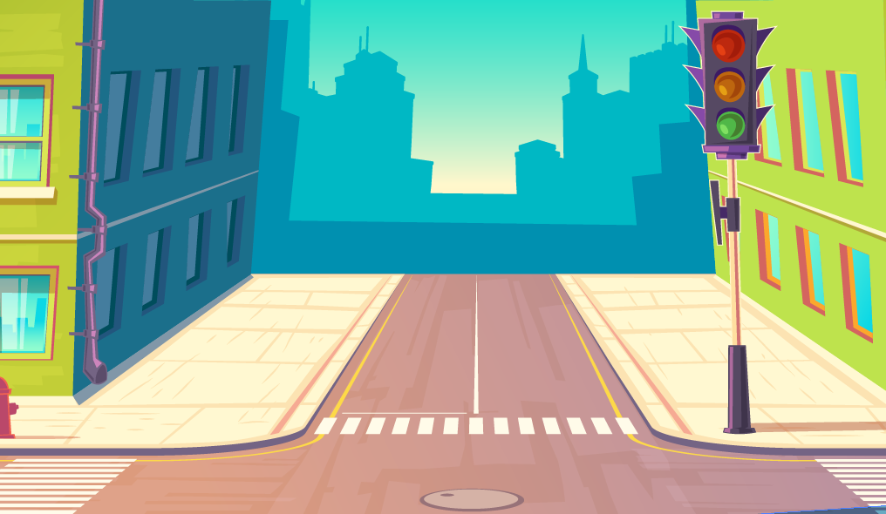
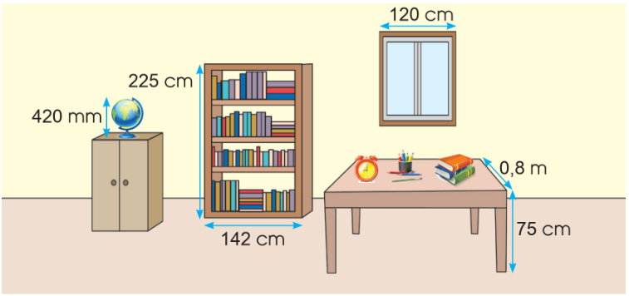
3
Số đo chiều rộng, chiều cao của một số đồ vật được ghi trong hình vẽ sau:
a) Hãy lập dãy số liệu thống kê theo số đo chiều cao của các đồ vật: quả địa cầu; giá sách; chân bàn.
b) Hãy lập dãy số liệu thống kê theo số đo chiều rộng của các đồ vật: giá sách; mặt bàn; cửa sổ.

Slide 6
Số liệu thống kê theo số đo chiều cao của các đồ vật: quả địa cầu, giá sách, chân bàn.
+ Quả địa cầu cao: 420mm
+ Giá sách cao: 225cm
+ Chân bàn cao: 75cm

Slide 7
Số liệu theo số đo chiều rộng của các đồ vật: giá sách, mặt bàn, cửa sổ.
+ Giá sách rộng: 142cm
+ Mặt bàn rộng: 0,8m
+ Cửa sổ rộng: 120cm

Slide 8
4
Khảo sát việc sử dụng thời gian trong một ngày của một học sinh 10 tuổi thu được kết quả sau:

Slide 9
a) Hoàn thành bảng sau:
2
10
1
5

Slide 10
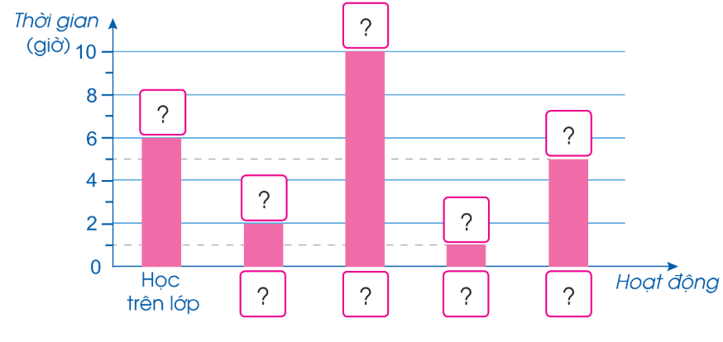
b) Hoàn thành biểu đồ sau:
10
6
5
2
1
Ăn
Ngủ
Hoạt động ngoại khoá
Hoạt động khác

Slide 11
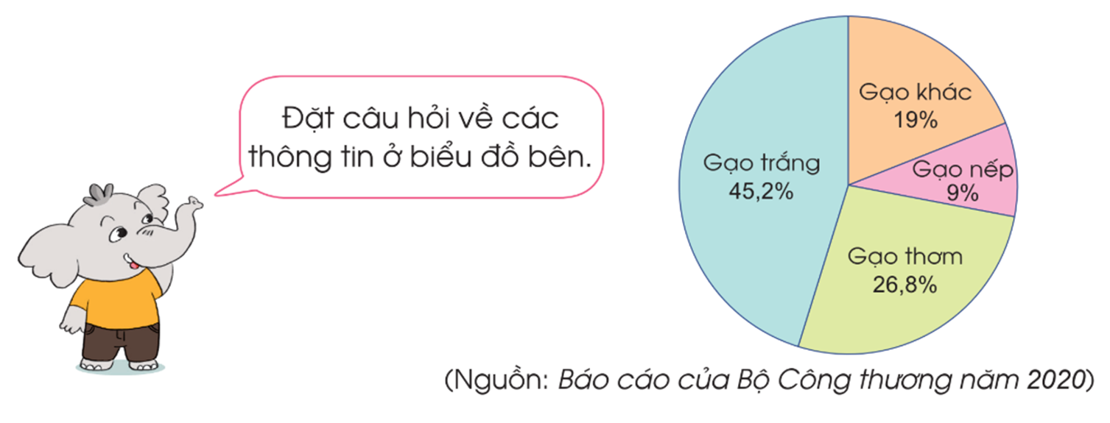
5
Đọc thông tin sau:
Năm 2020, Việt nam xuất khẩu (ước tính đạt) 6,15 triệu tấn gạo, thu được 3,07 tỉ đô la Mỹ. Biểu đồ hình quạt tròn ở hình dưới đây biểu diễn khối lượng xuất khẩu của mỗi loại gạo trong tổng số gạo xuất khẩu (tính theo tỉ số phần trăm).

Slide 13
6
Hãy thu thập số liệu của các bạn trong tổ em về một trong các thông tin sau: chiều cao, cân nặng, thời gian đọc sách trong tuần, thời gian chơi thể thao trong tuần, … rồi lựa chọn cách biểu diễn số liệu thống kê đó.
 | Hà | Việt | Trung | Mai | Nam | Linh | An | Hằng
Thời gian đọc sách trong tuần (giờ) | 5 | 3,5 | 1,75 | 4 | 7 | 5,25 | 4,5 | 6
Thời gian chơi thể thao trong tuần (giờ) | 3,5 | 3 | 7 | 6 | 3,15 | 6,5 | 4,5 | 3

